Slide 1
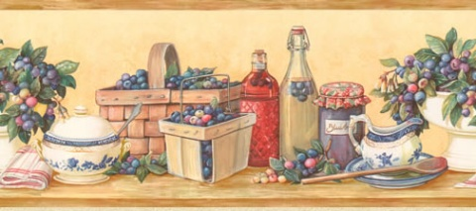
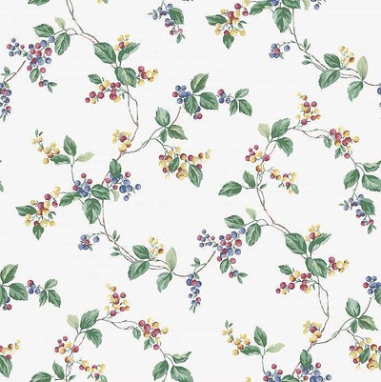
«Ягоды садовые и лесные»
Презентация для осуществления
совместной деятельности детей и взрослых

Slide 2
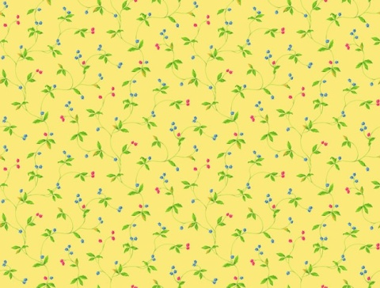
Задачи:
Расширить и закрепить представления ребёнка о лесных и садовых ягодах.
Ввести в активный словарь ребёнка:
Существительные: поляна, названия ягод (черника, клюква, смородина, крыжовник, морошка, ежевика, облепиха, голубика и т.д.), компот, варенье, джем, желе, сироп.
Глаголы: собирать, консервировать, сушить.
Прилагательные: садовые, лесные, спелая, сочная, ароматная, черничный (ая), клюквенный (ое), и т. д.

Slide 3
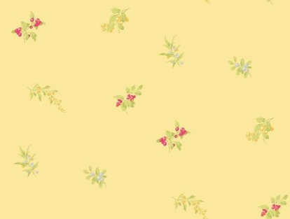
Рекомендации родителям:
1. Помогите ребёнку запомнить названия ягод: черника, малина, земляника, клюква, брусника, ежевика. Нарисуйте или наклейте изображения этих ягод. Пусть ребенок показывает и называет их.
Расскажите ребёнку, что готовят из ягод (сок, напиток, компот, кисель, повидло, джем, сироп, желе); о пользе ягод.
2. Попробуйте составить с ребёнком рассказ о любой из этих ягод.
Например: Это черника. Она растёт на низких веточках. Она круглая, чёрная, мягкая, сладкая. Из черники можно приготовить черничное варенье и пирог.

Slide 4
Пальчиковая гимнастика
Вот корзина — так корзина! В ней крыжовник, В ней малина, И лесная земляника, И садовая клубника, Там брусника и черника! К нам ты в гости приходи-ка! Ягод, что найдём мы в ней, Нет полезней и вкусней! | (Ребёнок изображает удивление, разводит руки в стороны.) (Загибает пальцы, начиная с большого, одновременно на правой и левой руках.) (Делает приглашающий жест — движение руками на себя.) (Поочерёдно ритмично ударяет о кулак и ладонь о ладонь.)

Slide 5

  Игры и упражнения
Один – много
Ягода – ягоды – много ягод куст –
Ветка – корзина –
.
Подбери признаки
Подбери признаки (не менее трех признаков): клубника (какая?) – … клюква (какая?) — …
Назови ласково:
Клубника – клубничка поляна – ….
малина – … куст – ….
черника – … ягода – …
клюква – …

Slide 6
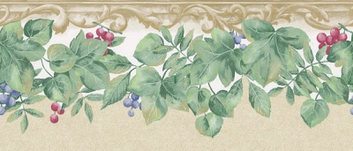
Игра «Хлопушки»
Ребёнок учится прохлопывать слова, разделяя их на слоги
по количеству гласных звуков, голосом выделяя ударный слог.
Я – го – да кор – зин – ка клуб – ни – ка
Ма – ли – на ку – зо – вок кус – тик
Клюк – ва зем – ля – ни – ка
Игра «Соединялки»
Предложите ребёнку составить словосочетание из двух слов.
Образец: сад, ягода – садовая ягода
Желе, смородина – … …
Лес, ягода – … ….
Морс, клюква – … …
Пирог, брусника – … …
Вкус, малина – … …

Slide 7
Игра «Какое варенье. Какой компот»
Ход игры. Предложите ребёнку ответить на вопросы девочки Кати. Необходимо следить за правильностью употребления окончаний (малиновое варенье, малиновый компот).
Катя с бабушкой решили запастись на зиму сладким вареньем и ароматным компотом. Рано утром они пошли в лес за ягодами. Путь предстоял неблизкий.
Бабушка, — спрашивала Катя. — Если мы малину соберём, какой компот получится? (...) А варенье какое? (...)
А вдруг чернику найдём, — продолжала размышлять Катя. — Какой компот получится? (...) А варенье какое? (...)
Ну, а если брусника нам попадётся? Какой компот сварим? (...) А какое варенье? (...)
Моё любимое варенье из клюквы. Отгадай, какое? (...)
А компот я люблю из морошки. Отгадай, какой? (...)
Так незаметно подошли бабушка со своей внучкой к полянке, на которой видимо-невидимо было ягод земляники. Какой
компот сварит бабушка? (...) А какое варенье? (...)

Slide 8

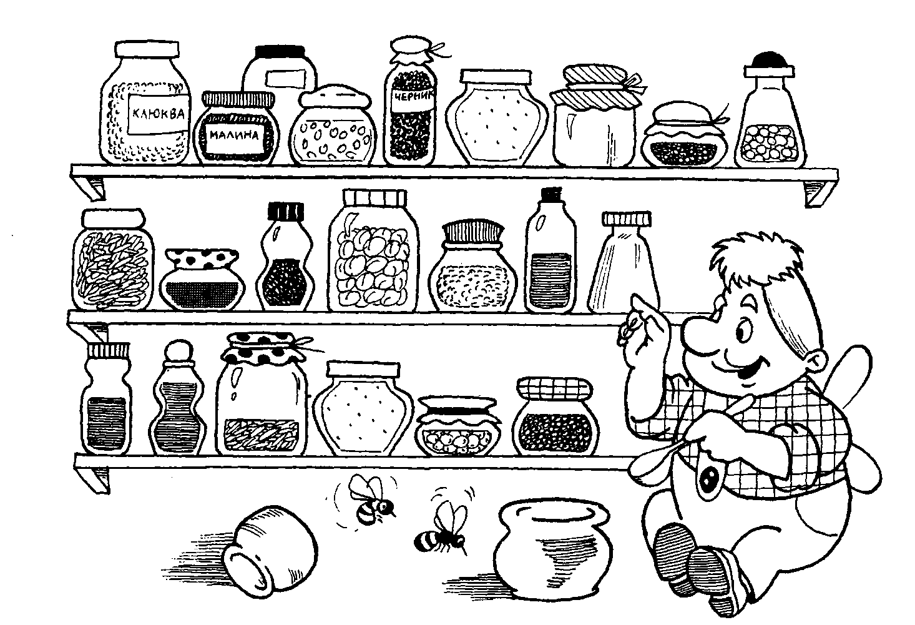
Найди две одинаковые банки с вареньем

Slide 9
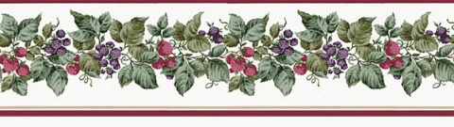
Прочитайте ребёнку рассказ, задайте вопросы, предложите
пересказать текст.
Где растёт ягода
Кислая клюква растёт на болоте. Собирать её можно и весной, когда растает снег. Кто не видел, как растёт клюква, может ходить по ней и не видеть её.
Черника растёт – её видишь: рядом с листиком ягоды. И так их много, что место синеет. Голубика растёт кустиком. В глухих местах встречается и костяника – красная ягода кисточкой, кислая ягода. Единственная ягода у нас клюква невидима сверху.
Вопросы: 1. Как растёт клюква?
2. Какие ещё ягоды растут в лесу?
3. Как они растут?
4. Какая ягода невидима сверху?
Добивайтесь от ребёнка полного ответа на заданные вопросы.

Slide 10
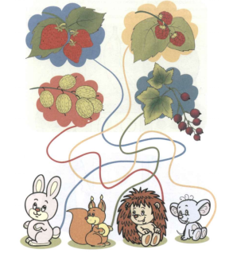
Какие ягоды нашли звери?
Назови их.
(Например:
белка нашла чёрную смородину)
Как можно узнать по внешнему
виду клубнику, крыжовник,
малину и другие ягоды?

Slide 11
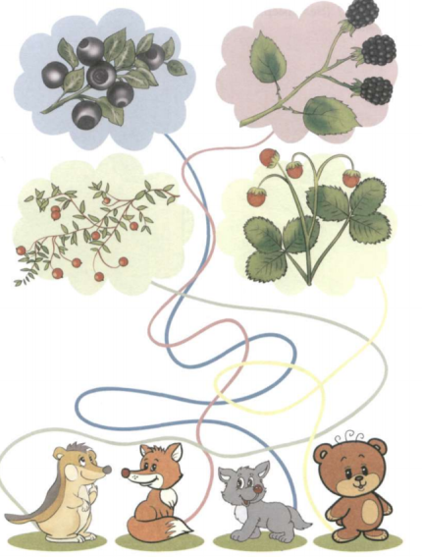

Slide 12

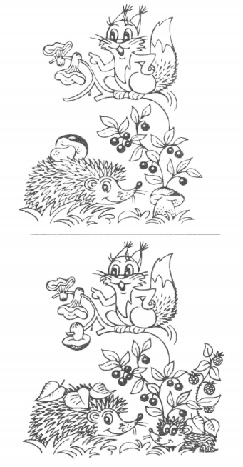

«Найди различия»
ЗАГАДКИ
про ягодки
.
Предложите ребёнку отгадать
загадки и объяснить, что ему помогло
их отгадать.

Slide 13
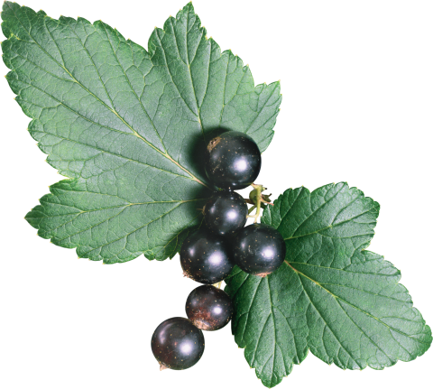
СМОРОДИНА ЧЁРНАЯ
Что за кустарник ароматный?
Ягод вкус его приятный -
Висят, как черный виноград,
И каждый пробовать их рад!
?

Slide 14
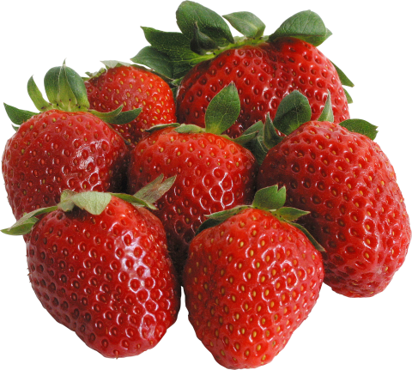
КЛУБНИКА
Это ягодка на грядке
С детворой играет в прятки.
В красном платье в чёрных точках
Притаится под листочком
И следит оттуда зорко -
Не идёт ли кто с ведёрком!
?

Slide 15
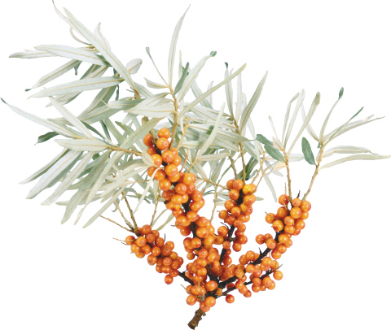
ОБЛЕПИХА
Что за дивная картина:
Предо мной чудесный куст.
Листьев нет, но весь усыпан
Россыпями жёлтых бус.
?

Slide 16
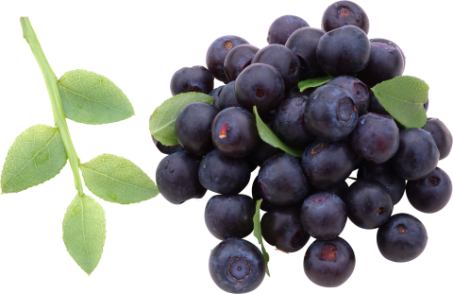
ЧЕРНИКА
Под листом на каждой ветке
Сидят маленькие детки.
Тот, кто деток соберёт,
Руки вымажет и рот.
?

Slide 17
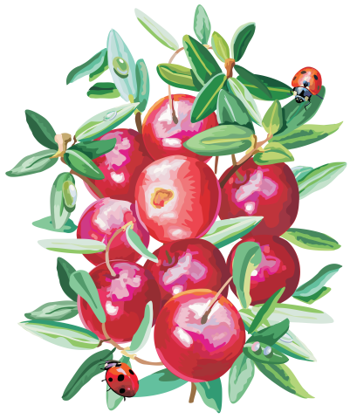
КЛЮКВА
Что за бусинка вот тут
На столбе повисла?
Глянешь - слюнки потекут,
А раскусишь - кисло!
?

Slide 18
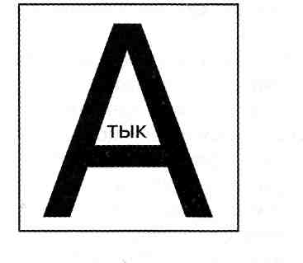

Контрольные вопросы по теме:
1. Вспомни 4 – 5 названий садовых ягод и 4 – 5 названий лесных ягод.
2. Назови варенье из клубники, из клюквы, из черники, из смородины.
3. Назови сок из облепихи – …., из земляники – …, из малины – ….
4. Чего в лесу больше ягод или брусники?
5. Сколько слогов в слове компот, черника, малина, ягода

